Slide 1
第二章 运算方法和运算器
返回
2.1数据与文字的表示
2.2定点加法、减法运算
2.3定点乘法运算
2.4定点除法运算
2.5定点运算器的组成
2.6浮点运算与浮点运算器

Slide 2
2.３ 定点乘法运算
2.3.1 定点原码乘法
2.3.2 定点补码乘法
2.3.3 不带符号位的阵列乘法器
2.3.4 带符号位的阵列乘法器

Slide 3
1、定点原码乘法原理
[x]_{原}=x_{f}.x_{n-1}…x₁x0 [y]_{原}=y_{f}.y_{n-1}…y₁y₀
[x.y]_{原}=(x_{f} ⊕ y_{f})+(0. x_{n-1}…x₁x0).(0. y_{n-1}…y₁y₀)
尾数乘法如下：
设ｘ＝0.1101,ｙ＝0.1011
0.1 1 0 1 (ｘ) × 0.1 0 1 1 (ｙ) 1 1 0 1 1 1 0 1 0 0 0 0 ＋ 1 1 0 1 0. 1 0 0 0 1 1 1 1 (ｚ)

Slide 4
1、定点原码乘法原理
X原 =0.1101
Y原 =1.1011
进位
部分积
乘数
0
0000 1011
1）
Y4=1
+X
+ 1101
0
1101
0
0110
1101
xf ⊕ yf = 1
2）
+X
Y3=1
+ 1101
1
0011
0
1001
1110
3）
Y2=0
+0
+ 0000
0
1001
0
0100
1111
4）
Y1=1
+X
+ 1101
1
0001
0
1000
1111
X原 · Y原 =1.10001111

Slide 5
1、定点原码乘法原理
设ｘ＝0.1101,ｙ＝0.1011 求x*y
部分积 乘数 部分积初始化为０
0. 0 0 0 0 0 1 0 1 1 部分积右移，前面补０
+X 0. 1 1 0 1 乘数最低位为１，加上被乘数
------------------------------------------
0 1 1 0 1 0 1 0 1 1 部分积右移，前面补０
0. 0 1 1 0 1 0 1 0 1 乘数最低位为１，加上被乘数
+X 0 1 1 0 1
------------------------------------------
1 0 0 1 1 1 0 1 0 1 部分积右移，前面补０
0 1 0 0 1 1 1 0 1 0 乘数最低位为０，加上０
+0 0 0 0 0 0
------------------------------------------
0 1 0 0 1 1 1 0 1 0 部分积右移，前面补０
0 0 1 0 0 1 1 1 0 1 乘数最低位为１，加上被乘数
+X 0 1 1 0 1
------------------------------------------
1 0 0 0 1 1 1 1 0 1 部分积右移，前面补０
0. 1 0 0 0 1 1 1 1 0 运算四次结束，数值部分运算

Slide 6
1、定点原码乘法原理
原码一位乘法算法：
1.乘积的符号单独按两数符号模2相加得到;
2.以乘数最低位作为乘法判别位,若判别位为1,则在前次部分积上加被乘数,然后连同乘数一起右移一位;若判别位为0,则在前次部分积上加0,然后连同乘数一起右移一位;
3.重复第2步,直到n次为止

Slide 7
1、定点原码乘法原理
原码一位乘法原理框图：
寄存器A：存放部分积，初始值为0；
寄存器B：存放被乘数；寄存器C：存放乘数
B
Af
控制
逻辑
加B/不加
+
加法器
右移一位
Xf
Yf
Cf
A →
→ C C0

Slide 8
2、定点补码乘法原理
补码一位乘法算法：
1.参加运算的数用补码表示;
2.符号位参加运算，且部分积与被乘数采用双符号位;
3.乘数末位增设附加位Yn+1，其初值为0;
4.以YnYn+1作为乘法判别位，其值决定了每次应执行的操作；
5.部分积右移时,移位按补码右移规则进行；
6.重复步骤4、5，共做n+1次，最后一次不移位。

Slide 9
2、定点补码乘法原理
补码一位乘法算法：
判断位Y_{n} Y_{n+1} 操 作
0 0 原部分积右移一位
0 1 原部分积加[X]_{补}后右移一位
1 0 原部分积加[-X]_{补}后右移一位
1 1 原部分积右移一位

Slide 10
2、定点补码乘法原理
附加位
补码一位乘法：
部分积
乘数
00.0000 10110
X= -0.1101
Y= 0.1011
1）
Y4=10
+[-X]补
+ 00.1101
00.1101
00.0110
11011
2）
Y3=11
+0
+ 00.0000
X补 =11.0011
Y补 =0.1011
[-X]补 =00.1101
00.0110
00.0011
01101
3）
Y2=01
+X补
+ 11.0011
11.0110
11.1011
00110
4）
Y1=10
+[-X]补
+ 00.1101
[X · Y]补 =1.01110001 → X · Y = -0.10001111
00.1000
00.0100
00011
5）
Y1=01
+X补
+ 11.0011
11.0111

Slide 11
2、定点补码乘法原理
补码一位乘法流程图：

Slide 12
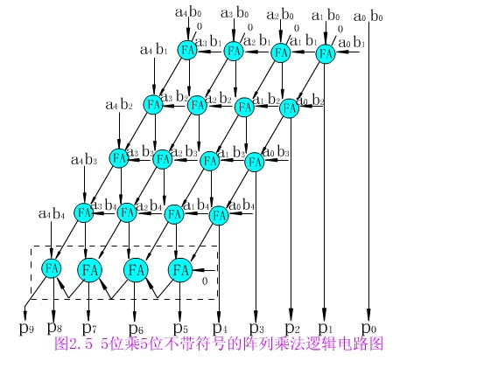
3、不带符号位的阵列乘法器
设ｘ＝0.1101,ｙ＝0.1011
0.1 1 0 1 (ｘ) × 0.1 0 1 1 (ｙ)
步骤一：M*N个与门并行产生每个部分乘积项
步骤二：( M-1)*(N)个全加器形成的被加数矩阵完成最终结果
1 1 0 1(a0b0) 1 1 0 1 0 0 0 0 ＋ 1 1 0 1
FA
FA
FA
0. 1 0 0 0 1 1 1 1 (ｚ)

Slide 13
3、不带符号位的阵列乘法器
Notes:
675

Slide 14
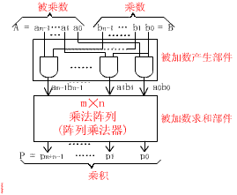
3、不带符号位的阵列乘法器
不带符号阵列乘法器逻辑图

Slide 15
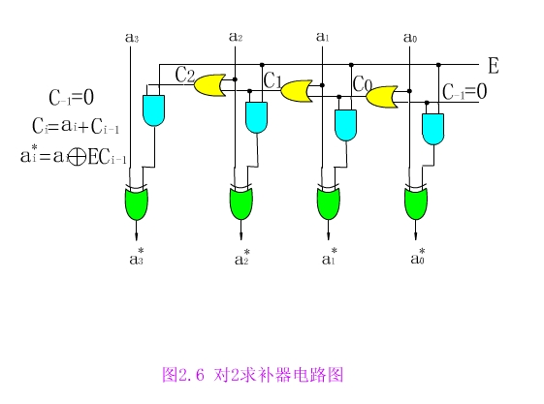
4、带符号位的阵列乘法器
求补电路
原理：算前求补－乘法器－算后求补，见下图
0
1
1
0
=0
=1
1
0
1
0
0
0
0
0
1
0
1
0
=a3
=a2
=a1
=a0

Slide 16
4、带符号的阵列乘法器
求补电路小结
E=0时，输入和输出相等
E=1时，则从数最右端往左边扫描，直到第一个1的时候，该位和右边各位保持不变0⊕A=A，左边各数值位按位取反1⊕A=乛A
可以用符号作为E 的输入
原：1.11110 补：1.00010
时间延迟分析：转换n+1位带符号的时间延迟为t=n*2T+5T，其中n*2T为或门延迟时间，5T为最高位与门和异或门的时延。
不变，左边数值位取反

Slide 17
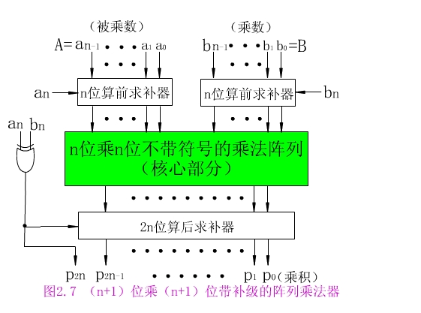
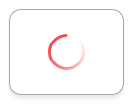
4、带符号的阵列乘法器(间接法)
原码／补码

Slide 18
举例(P36)
例20用带求补器原码乘法器(输入/出:为原码)
Y=(+15)*(-13)
例21用带求补器补码乘法器(输入/出:为补码)
Y=(-15)*(-13)

Slide 19
作业
书本第64页，7
补充：
1、用原码乘法计算X*Y。
1) X= 0.11011， Y= -0.11111

